Slide 1
Busca Dispersa (Scatter Search)
Marcone Jamilson Freitas Souza
Puca Huachi Vaz Penna
Universidade Federal de Ouro Preto
www.decom.ufop.br/prof/marcone
E-mails: {marcone,puca}@ufop.edu.br
Souza, Marcone J. F. Busca Dispersa. Notas de aula de Técnicas Metaheurísticas para Otimização Combinatória. Departamento de Computação, Universidade Federal de Ouro Preto, Ouro Preto, 2021. Disponível em http://www.decom.ufop.br/prof/marcone/Disciplinas/InteligenciaComputacional/BuscaDispersa.pptx

Slide 2
Sumário
Introdução
Algoritmo básico

Slide 3
Introdução
Método de busca populacional
Introduzido em 1977 por Fred Glover como heurística para programação inteira
Difundido por Manuel Laguna, Fred Glover e Rafael Martí
Constrói soluções pela combinação de outras soluções
É projetada para trabalhar com um conjunto de soluções, denominado Conjunto de Referência

Slide 4
Introdução
O Conjunto de referência contém boas soluções obtidas ao longo da busca preguessa
O conceito de uma solução de boa qualidade vai além do seu valor propriamente dito da função de avaliação e inclui critérios especiais tais como diversidade
O método gera combinações de soluções de referência para criar novas soluções do espaço de busca

Slide 5
Introdução
Envolve 5 procedimentos:
Diversificação: gera um conjunto de soluções diversificadas. Normalmente contém 10 vezes o número de elementos do conjunto de referência.
Refinamento: transforma uma solução em uma ou mais soluções melhoradas
Atualização do conjunto de referência: constrói e mantém o conjunto de referência, o qual contém as nbest melhores soluções encontradas (que sejam diversas). Tipicamente, nbest = 20.

Slide 6
Introdução
Envolve 5 procedimentos:
Geração de subconjuntos: para operar o conjunto de referência e escolher um subconjunto de suas soluções como base para criar combinações de soluções
Combinação de soluções: para transformar um dado subconjunto de soluções produzidas pelo procedimento Geração de Subconjuntos em uma ou mais soluções combinadas. Funciona de forma análoga ao operador genético crossover.

Slide 7
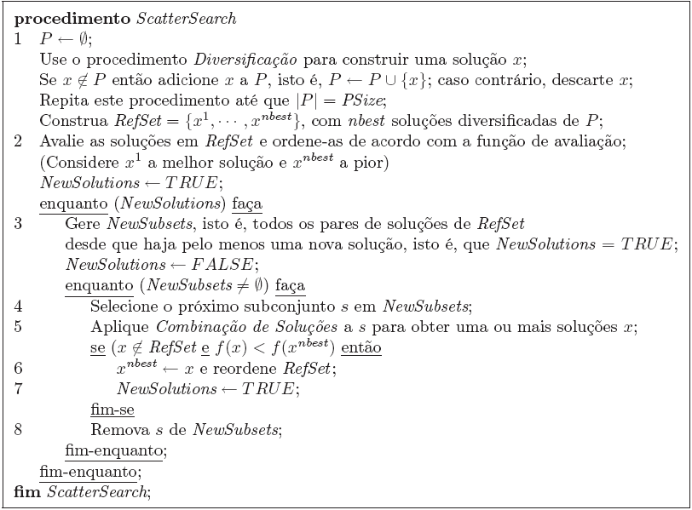
Busca Dispersa

Slide 8
Introdução
Funcionamento:
Usar o procedimento de Diversificação para construir um conjunto P de soluções diversificadas. A cardinalidade de P, PSize, é tipicamente 10 vezes o tamanho de RefSet.
Criar um conjunto de referência (RefSet) com as nbest soluções distintas e bastante diversas retiradas de P.
Ordenar as soluções de RefSet de acordo com sua qualidade, sendo a melhor colocada na primeira posição da lista.
Iniciar a busca atribuindo-se o valor TRUE à variável booleana NewSolutions.
No passo 3, NewSubsets é construído e NewSolutions é trocado para FALSE. Considerando subconjuntos de tamanho 2, a cardinalidade de NewSubsets é dada por (nbest² - nbest)/2, que corresponde a todos os pares de soluções em RefSet.
Os pares de soluções em NewSubsets são selecionados um por vez em ordem lexicográfica e o procedimento Combinação de Soluções é aplicado para gerar uma ou mais soluções no passo 5.
Se uma nova solução criada melhorar a pior solução do conjunto de referência RefSet corrente, então ela a substitui e RefSet é reordenado no passo 6.
O flag NewSolutions é alterado para TRUE e o subconjunto s que foi combinado é removido de NewSubsets nos passos 7 e 8, respectivamente.

